Slide 1
Урок по географии в 11 классе КИТАЙ
Филиал №2 МБОУ «Первомайская средняя общеобразовательная школа»
в п. Заводской
Учитель Бабанина И.А.

Slide 2
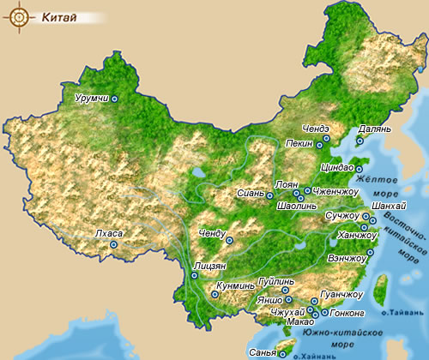
КИТАЙСКАЯ НАРОДНАЯ РЕСПУБЛИКА
Площадь 9561тыс. кв.км
СТОЛИЦА – ПЕКИН
(БЕДЖИН)

Slide 3
Экономико - географическое положение страны
Страна омывается водами Желтого, Восточно-Китайского и Южно-Китайского морей Тихого океана.
У берегов Китая есть много островов, среди них наиболее крупные – Тайвань и Хайнань.
Китай граничит более чем с 10 государствами: на севере – с Монголией и Россией, на западе – с Казахстаном и Афганистаном, на юго-западе с Индией, Непалом, Бутаном, Бирмой, Таиландом, Лаосом, Вьетнамом, на востоке с Кореей, имеет морскую границу с Филиппинами и Японией.
Длина морских границ примерно равна 11 тыс. км, длина сухопутных границ составляет около 15 тыс. км.
В стране один часовой пояс. Время опережает московское на 4 часа летом и на 5 часов — зимой.

Slide 4
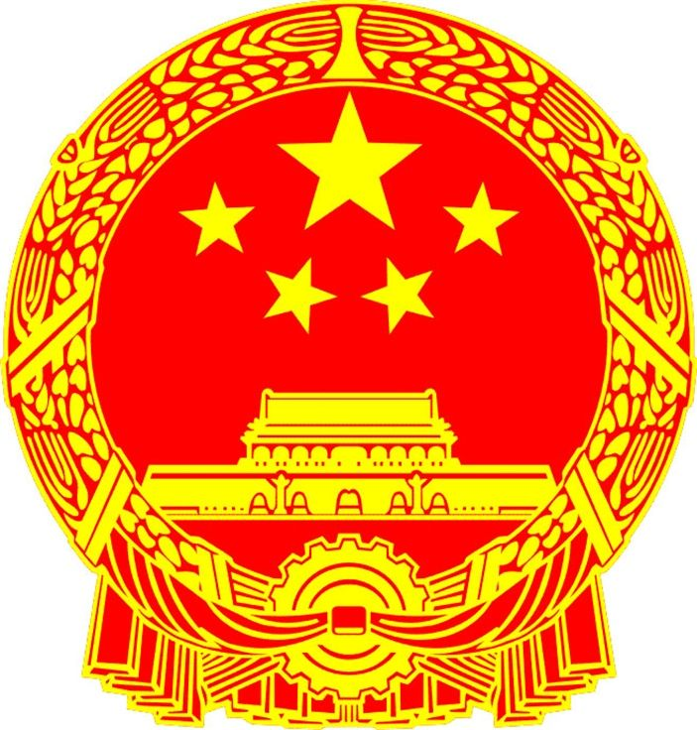
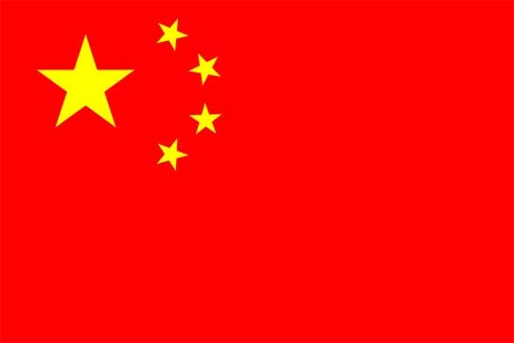
Герб и флаг КНР

Slide 5
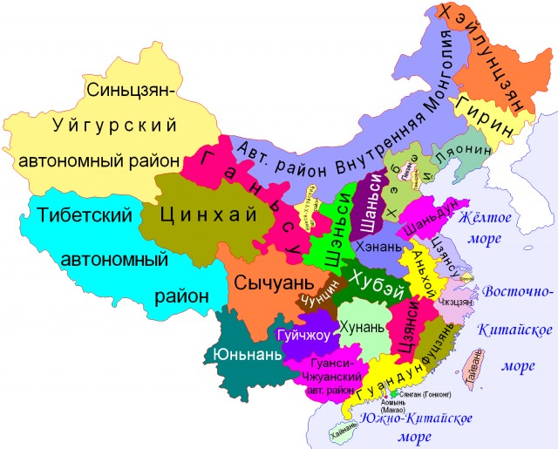
Административно-территориальное устройство
23 провинции
Четыре города центрального подчинения – Шанхай, Пекин, Тяньцзинь и Чунцин.

Slide 6
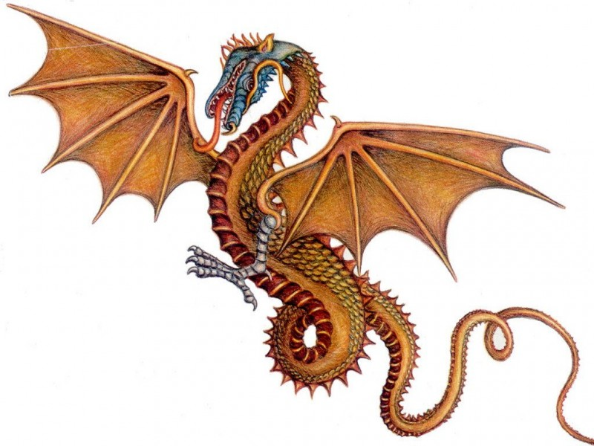
КИТАЙ
Слово “Китай” произошло от названия племени киданей, которые правили в северном , когда произошли первые контакты европейской и китайской цивилизаций.
В европейские языки это слово первоначально пришло как Catai – это название Китаю дал Марко Поло во время своего путешествия в Азию. Буквально слово Китай означает: “срединное государство”.
В настоящее время официальное название страны – Китайская Народная Республика Мифологическим символом Китая является дракон, который в Поднебесной, был существом добрым, благодатным, милостивым к людям. За это китайцы своих драконов любили и воздавали им высокие почести. Даже императорский трон именовался “драконьим престолом”. На гербе государства также красовался дракон.

Slide 7
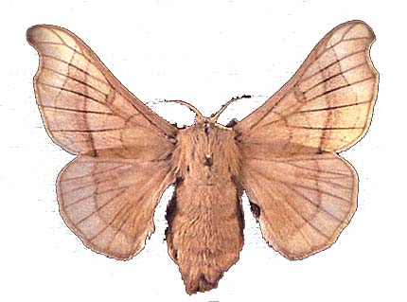
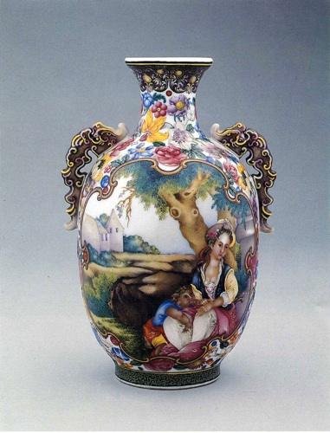
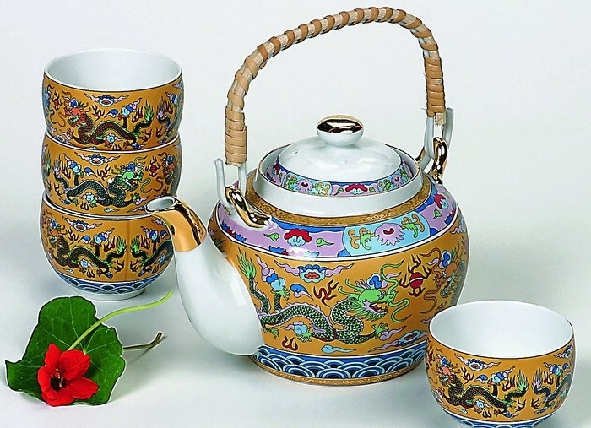
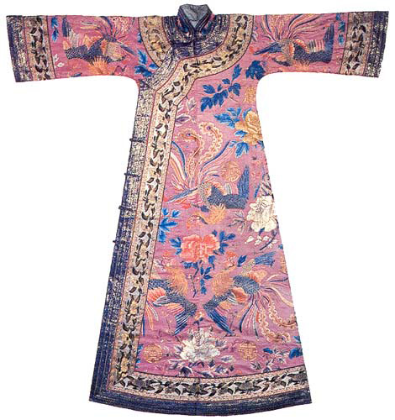
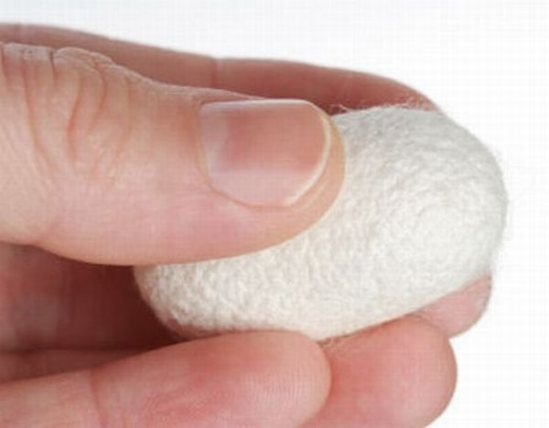
ИЗ ИСТОРИИ ДОСТОПРИМЕЧАТЕЛЬНОСТЕЙ
КИТАЙСКИЙ ШЕЛК
КИТАЙСКИЙ ФАРФОР

Slide 8
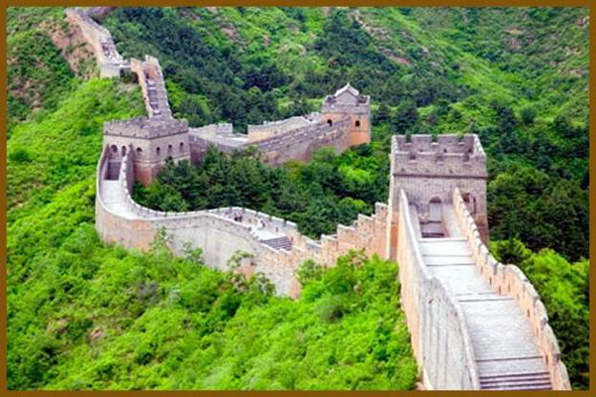
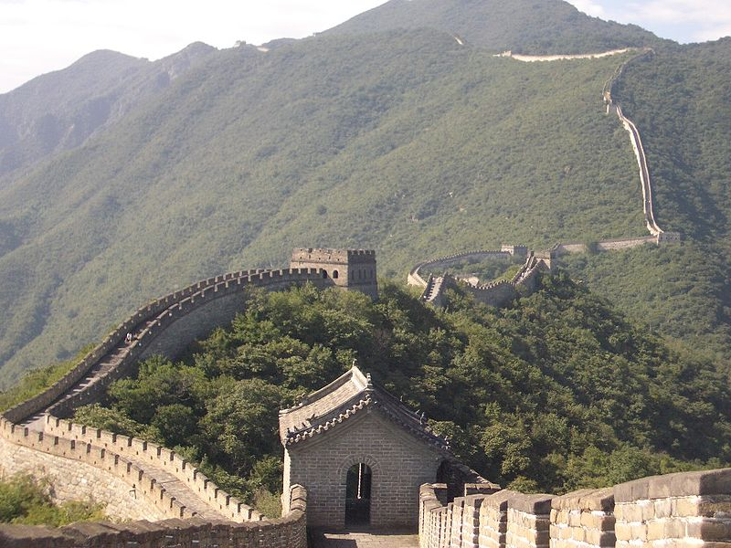
ВЕЛИКАЯ КИТАЙСКАЯ СТЕНА
Великая Китайская стена столь огромна, что полностью ее не увидишь даже с борта самолета. О ее длине до сих пор спорят ученые, называя две цифры – более 4000 км и более 5000 км. А ширина каменной дороги такова, что по ней может пройти ряд из десяти пехотинцев или проехать пять всадников.
Местные жители называют стену “божественной нитью, соединившей лоскутки китайского государства”. Другие ее названия менее поэтичны – “Стена Участок Великой Китайской стены слез и страданий” или – “Самое длинное кладбище мира”. По примерным подсчетам, в Стене захоронено не менее миллиона китайцев, погибших на поистине великой стройке в правление могущественного императора Цинь Ши-Хуанди .
Считается, что эта каменная громада, простирающаяся вдоль всей северной границы страны, построена для защиты Китая от нападений врагов (в древности это были гунны, монголы). Однако непреодолимая преграда на самом деле не всегда спасала от набегов завоевателей.

Slide 9
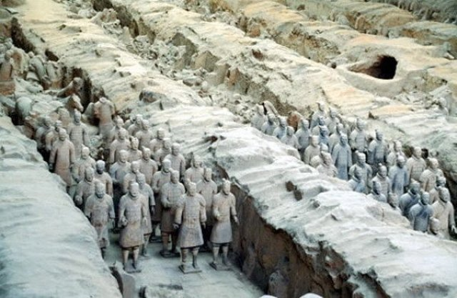
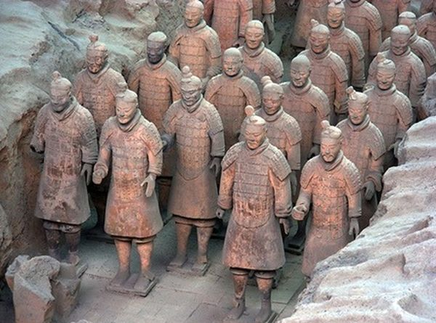
ГЛИНЯНАЯ АРМИЯ
Рядом с городом Сианем была обнаружена археологами целая армия – 7 тысяч солдат с повозками и лошадьми.
Находка эта – часть гробницы Цинь Ши Хуанди, первого императора Китая (221-209 год до н.э.) это он положил конец государственной раздробленности и провозгласил империю, построил Великую стену, ввёл единую письменность.
Строили гробницу 36 лет 700 тысяч узников. Колонн всего - 38. Ни один воин не похож на другого. Детали костюма соответствуют воинским званиям и родам войск.
Погребальная камера самого императора пока недоступна. Он похоронен под курганом высотой 76 метров.

Slide 10
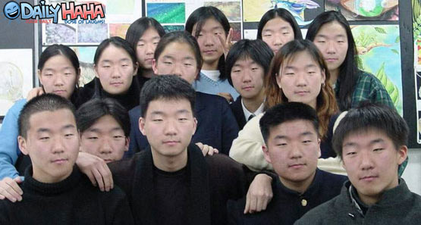
НАСЕЛЕНИЕ
Численность – 1млрд 265 млн. 830 тыс. человек (2000 год)
55 народов
50 городов –миллионеров
Сложная письменность – иероглифы

Slide 11
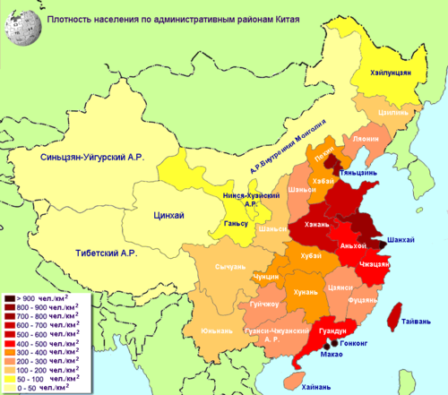

Slide 12
ЭКОНОМИКА
Динамика роста ВВП - самая большая в мире.
За последние 50 лет в Китае построено более 370 тысяч новых промышленных предприятий.
Сегодня фабрики и заводы Китая производят продукции на 2,1 млрд. юаней ежедневно.
Промышленность КНР представлена 360 отраслями.
По общему количеству фабрик и заводов Китай занимает первое место в мире.
«Лицо» страны в современном мире определяет тяжёлая промышленность.

Slide 13
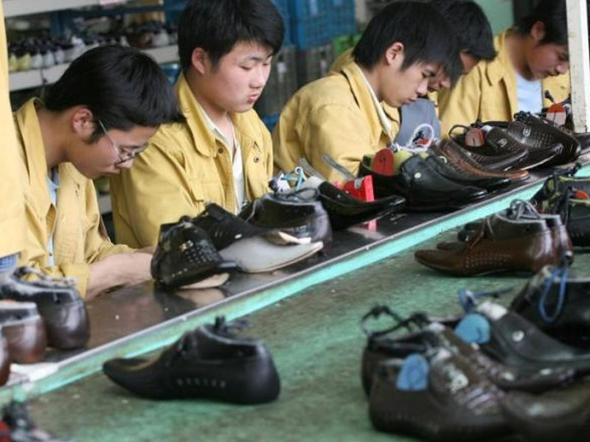
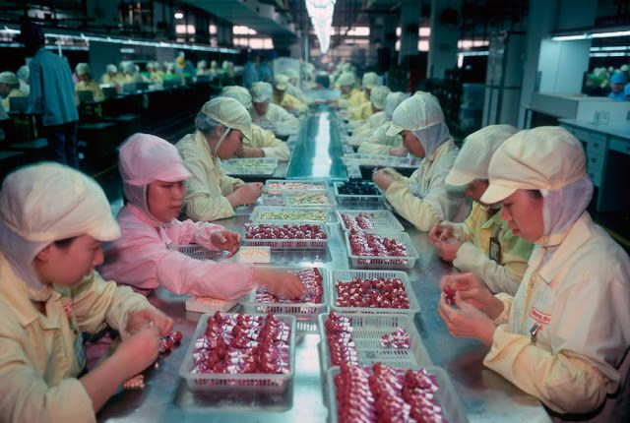
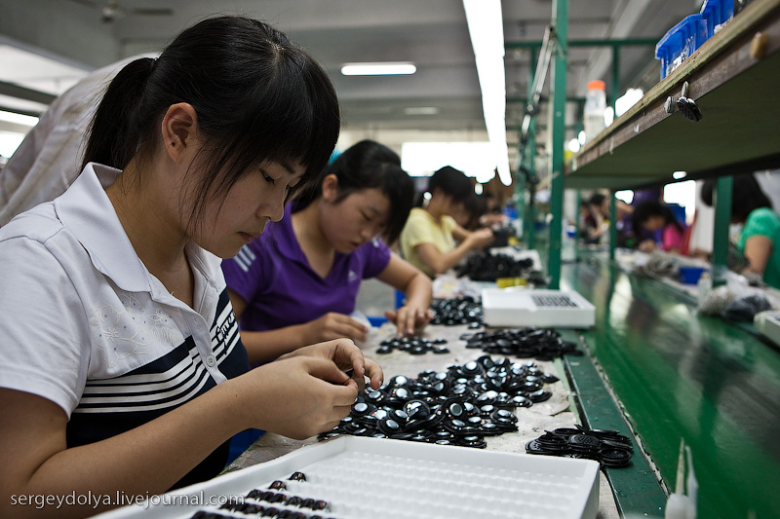

Slide 14
ПРОМЫШЛЕННОСТЬ
География промышленности важнейших отраслей
Черная металлургия
Машиностроение (Шанхай, Харбин, Пекин, Шэньян, Тяньцзинь, Далянь)
Электроэнергетика
Текстильная промышленность
В Китае сложились 4 крупные промышленные базы: 1.Пекин-Тяньцзинь-Таньшань 2)Шанхай-Нинбо-Ханчжоу 3)Ляонин – Далянь- Шеньян 4).Гуанчжоу

Slide 15
СЕЛЬСКОЕ ХОЗЯЙСТВО
Занято работами в сельском хозяйстве более 313 миллионов человек, а с членами семей около 850 млн. человек.
Главная проблема - постоянная нехватка угодий. Из 320 млн. га распаханных площадей может быть использовано только 224 млн. га.
Главная отрасль – растениеводство: рис, пшеница, кукуруза, гаолян, просо, клубнеплоды и соя.
Пшеница - вторая по значению зерновая культура. Районы выращивания кукурузы и пшеницы называют «жёлтый Китай»
Около 20% посевных площадей занято под рисом, на его долю приходится примерно половина всего сбора зерна в стране. Основные рисоводческие районы находятся южнее реки Хуанхэ
Большое значение в условиях Китая имеет выращивание технических культур. В результате сложившейся структуры цен, их производство гораздо более доходно, чем зерна, хлопка, овощей и фруктов.
Не последнее место в мире занимает Китай и по выращиванию чая, который употребляется как лекарственное средство с IV века нашей эры, а с VI века является общепринятым напитком. До сих пор большинство сортов зеленого и черного чая идет почти исключительно на экспорт. Районы выращивания риса и чая называют «зелёный Китай»
В земледельческих равнинных районах разводят преимущественно свиней (по их поголовью Китай занимает первое место в мире), тягловый рабочий скот и птицу.
Северо-западным же районам свойственно экстенсивное, кочевое или полукочевое скотоводство. Это «сухой Китай»
На юго-западе сельское хозяйство не развито вообще. Это «холодный Китай».

Slide 16
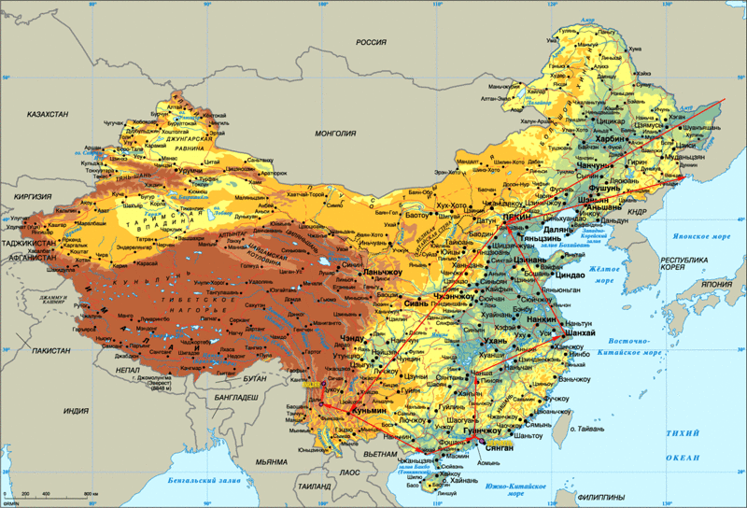
СУХОЙ КИТАЙ
ЖЕЛТЫЙ КИТАЙ
ХОЛОДНЫЙ КИТАЙ
ЗЕЛЕНЫЙ КИТАЙ

Slide 17
ТРАНСПОРТ
По длине ж/д путей Китай занимает 2 место в мире, уступая США, но опережая Россию.
На протяжении 2010 года продолжалось активное строительство новых линий, а также электрификация существующих. Китай обладает крупнейшей в мире сетью высокоскоростных железных дорог. Скорость поезда более 350 км/ч.
Цинхай-Тибетская железнодорожная магистраль в Тибете — самая высокогорная железная дорога (до 5072 м над уровнем моря), стоимость постройки которой составила $4,2 млрд..
Просторные, с качественным покрытием автомобильные дороги, сложные многоярусные развязки достойны уважения. Пока Китай имеет слабое представление о пробках на дорогах.

Slide 18
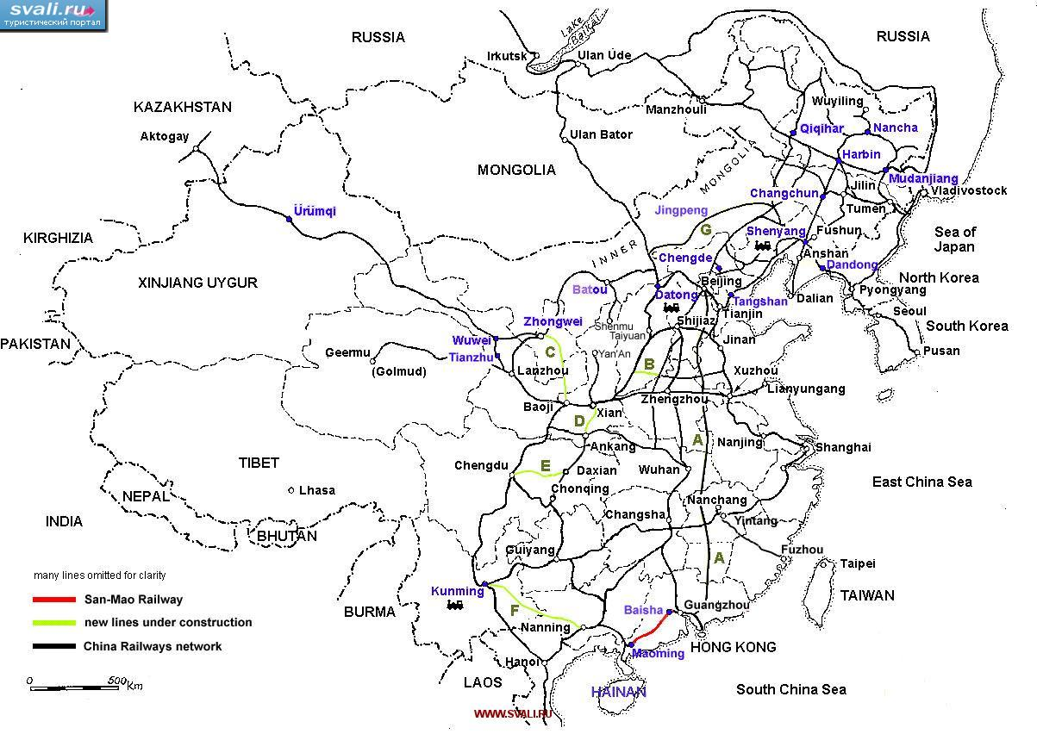
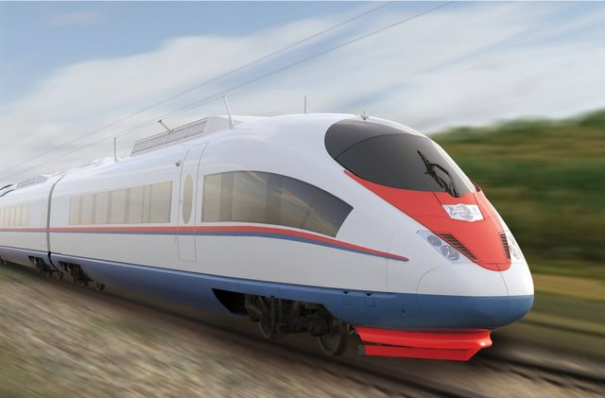
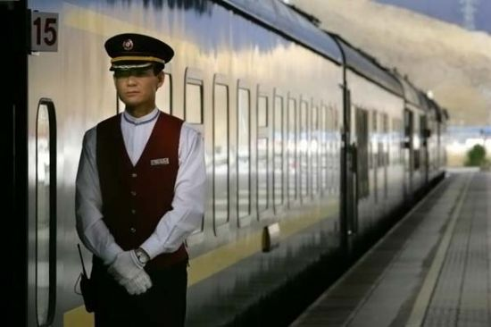

Slide 19
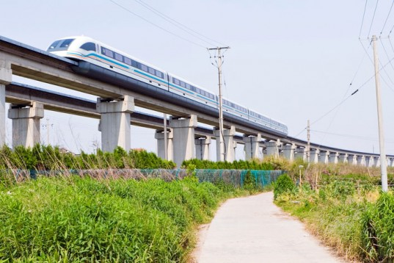
Высокоскоростная дорога
Открыта 26.12.2012 г.
Она протянулась на расстояние 2200 км, соединяет Пекин на севере с Гуанчжоу на юге.
Теперь время путешествий из одного города в другой сократилось более чем в два раза.
Состав передвигается со скоростью 330 км/ч, сокращая время пути более чем на 12 часов (ранее этот путь занимал 22 часа).
Планируется построить сеть высокоскоростных железных дорог: четыре восточно-западных линии, четыре северо-южных линии. Согласно ожиданиям, строительство должно завершиться к 2020 году.

Slide 20
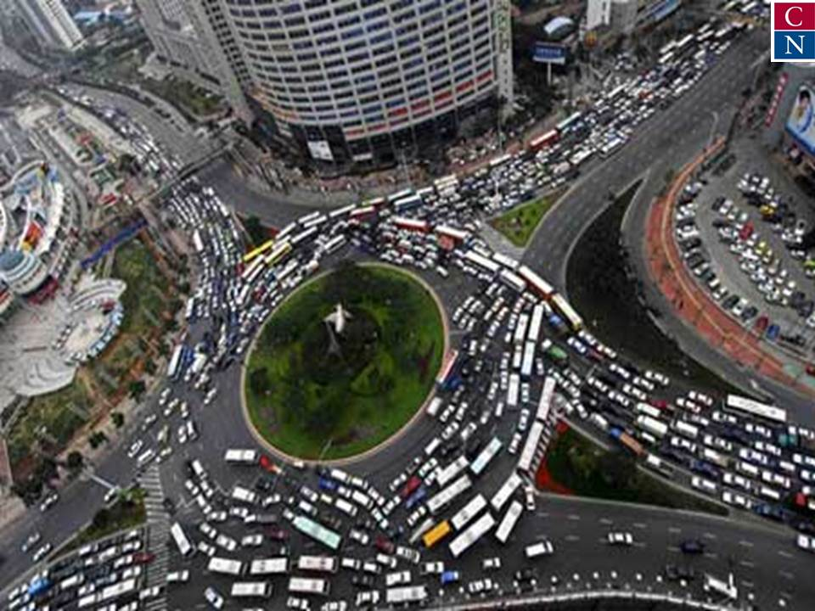
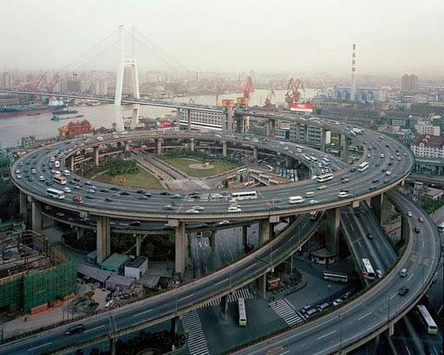
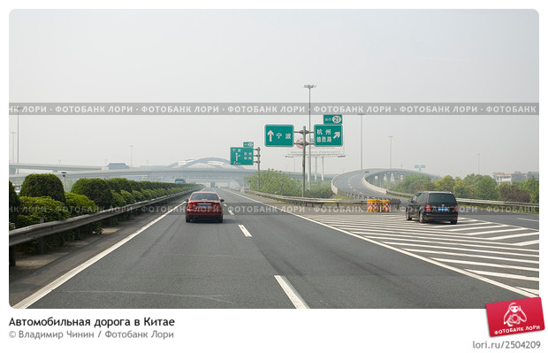
11 млн. автомобилей

Slide 21
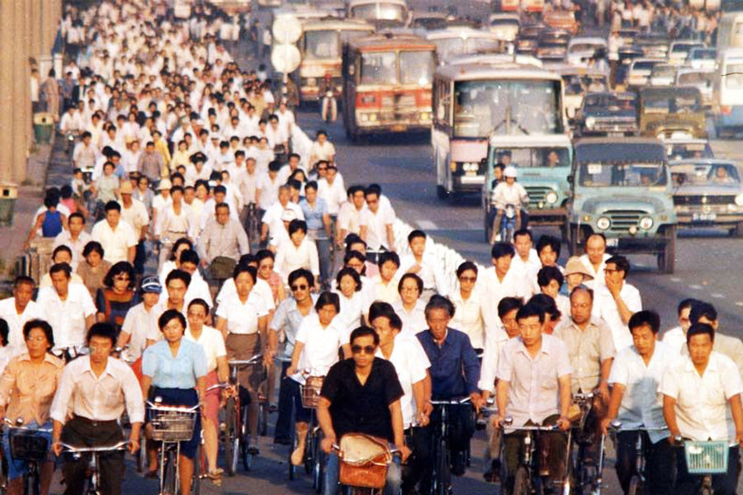

Slide 22
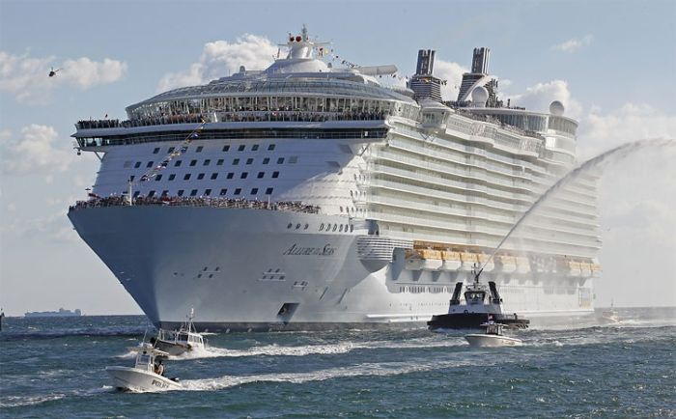
Морской транспорт обслуживает внешнюю торговлю страны. В Китае более чем 2000 портов, 130 из которых принимают иностранные корабли. Крупнейшие 16 портов Китая имеют оборот в 50 млн тонн в год. (мировые порты). По оценкам к 2010 году 35 % мировых водных перевозок будет производиться в Китае.

Slide 23
Д/з: Составить «визитную карточку» Китая
площадь - ………………………….(место в мире);
численность населения - ………………………(место в мире);
протяженность: с запада на восток и с севера на юг
общая протяженность сухопутных границ - …………………….(место в мире);
длина морских границ – 14 000 км;
омывают моря –…………………………………………….;
форма правления Китая -………………………………………..;
столица - ………………………………………………………..;
административно – территориальное деление - ………………………..;
количество провинций - ……………………………………………;
автономных районов - ………………………………………………;
города центрального подчинения - …………………………………….;
демографическая политика ……………………………………………….;
типы воспроизводства населения Китая ...........................................;
формула воспроизводства населения ………………………;
подавляющее большинство населения Китая составляют - ………….., которые себя называют …………….;
они проживают в ………………….части Китая ;
почему это большинство заселило ………………………часть страны (объяснить!).
современный Китай ………………………., занимающая важные позиции в мировом хозяйстве;
Китай образует третий по экономической мощи центр мирового хозяйства после ……………………………….;
Китай занимает ………………………место в мире по производству………………..видов …………………… и ……………….. продукции ;
новые отрасли: электроника, аэрокосмическая промышленность;
лицо Китая во многом определяют …………………………
они тяготеют…………… ;
в машиностроительном комплексе преобладают не……………………, а …………………. предприятия;
в половине сельских территорий страны нет электричества, а в сельском хозяйстве преобладает ручной труд.
очень большую роль в экономике Китая играет сельское хозяйство, в котором занято более……………… человек;
главные земледельческие районы расположены в ……………………….. части страны……………………..;
здесь выращивают: …………………………………………………………………….

Slide 24
Источники информации
Максаковский В.П. Экономическая и социальная география мира, 10 кл. Москва "Просвещение",2009;
http://infuture.ru/
http://ru.wikipedia.org/
http://china.worlds.ru/
http://abirus.ru/
http://images.yandex.ru/ - фотографии

